Slide 1


Kevin의 알기 쉬운
Operators
: Splitting a Flux
Spring Reactive Web Applications

Slide 2
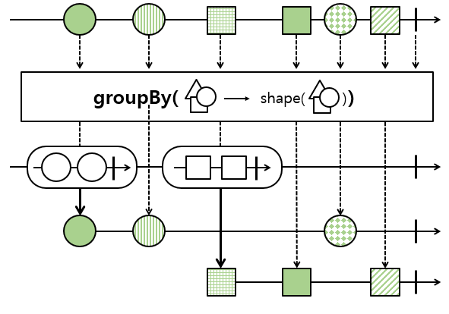
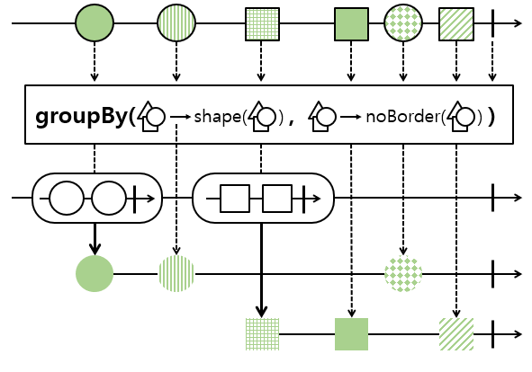
groupBy
groupBy(keyMapper)는 emit되는 데이터를 keyMapper로 생성한 key를 기준으로 그룹화 한 GroupedFlux를 리턴한다.
groupBy(keyMapper, valueMapper)는 emit되는 데이터를 keyMapper로 생성한 key를 기준으로 그룹화 한 후에 valueMapper를 통해 그룹화 된 데이터를 다른 형태로 가공 처리한 후, Downstream으로 emit한다.
groupBy(keyMapper)
groupBy(keyMapper, valueMapper)

Slide 3
다음 시간 강의
Operators
: Multicasting a Flux to several Subscribers
전체 소스 코드 다운로드 주소
https://github.com/ITVillage-Kevin/spring-reactive-02

